Slide 1

FORM GEJALA CALON PASIEN COVID 19
Aryo Anindyo Abhinowo 21120117140020
M Risqullah Naufal Y
21120117140003
Jeremia Joseph Pangala
21120117140031

Slide 2
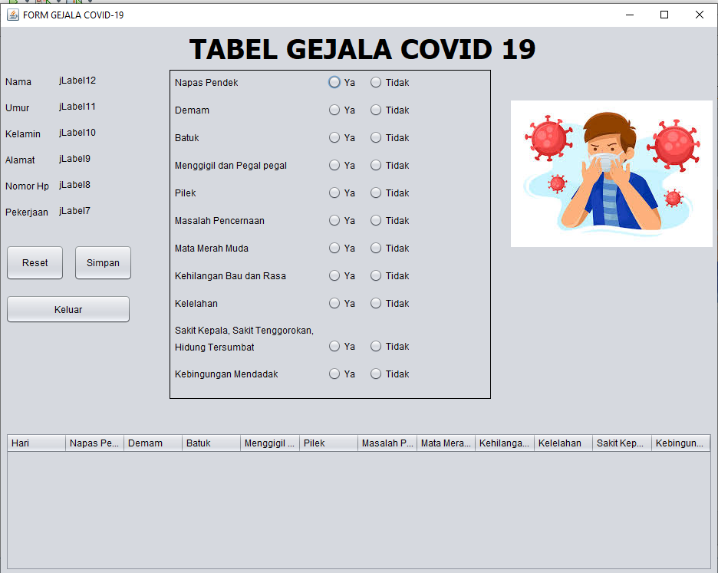
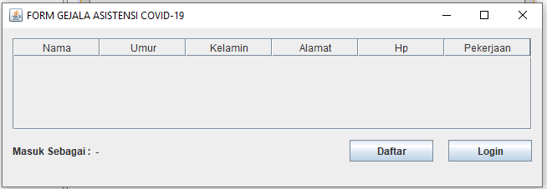
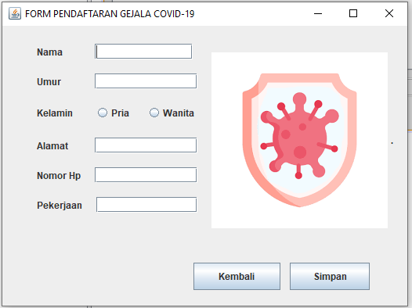
DESKRIPSI TUGAS YANG DIBUAT
FORM GEJALA COVID 19 ini bertujuan untuk mendata bakal calon pasien covid 19, sehingga form ini dapat membantu ahli tenaga medis dalam melihat riwayat penyakit selama kurang lebih dua minggu terakhir.
Calon Pasien akan diarahkan ke dalam form utama (main form) terlebih dahulu untuk melakukan pendaftaran nantinya, jika sudah melakukan pendaftaran akan dialihkan ke dalam form untuk mengisi data dari riwayat penyakitnya bersamaan dengan hari berlangsungnya. Nilai dari data ini akan disimpan dalam bentuk tabel beserta informasi informasi lainnya.

Slide 3
KOMPONEN YANG DIGUNAKAN
01
03
02
04
05
TABEL
BUTTON
LABEL
07
PANEL
TEXT FIELD
06
SCROLL PANE
RADIO BUTTON

Slide 4
Thanks!

